Slide 1
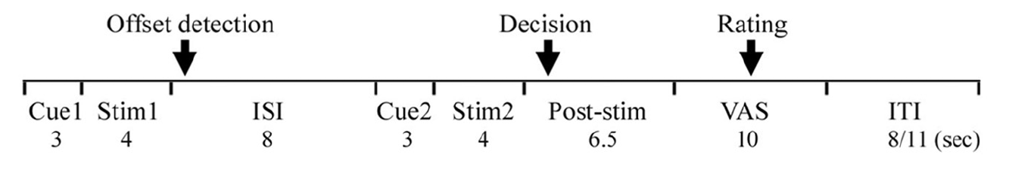
文本文件内容和读取说明
这是一个关于疼痛和记忆体验的实验:
两种刺激模式：pain or vibration
两种模态: memory encoding((redbox1) ) or non-memory encoding(greenbox1))
实验结果记录的a009.log文件里面，Time列为时间节点，Time/10000才是秒。

Slide 2
要求从a009.log文件里面分别读取以下时刻（单位：秒）和评分记录:
每一个trial开始时刻（redbox1 or greenbox1所在行的Time），之后读取的所有时间点都要减去这一起始时间。
ISI（crossISI 4秒的stim和8秒的间隔）和ITI（8秒）的时刻
Rating评分的时刻（Display Scale的Time）
Rating反应时间（Display Scale之后的第一个Response和Display Scale的时间差）
四种评分数值记录：pain, vibration, difficulty, difference 后的数字

Slide 3
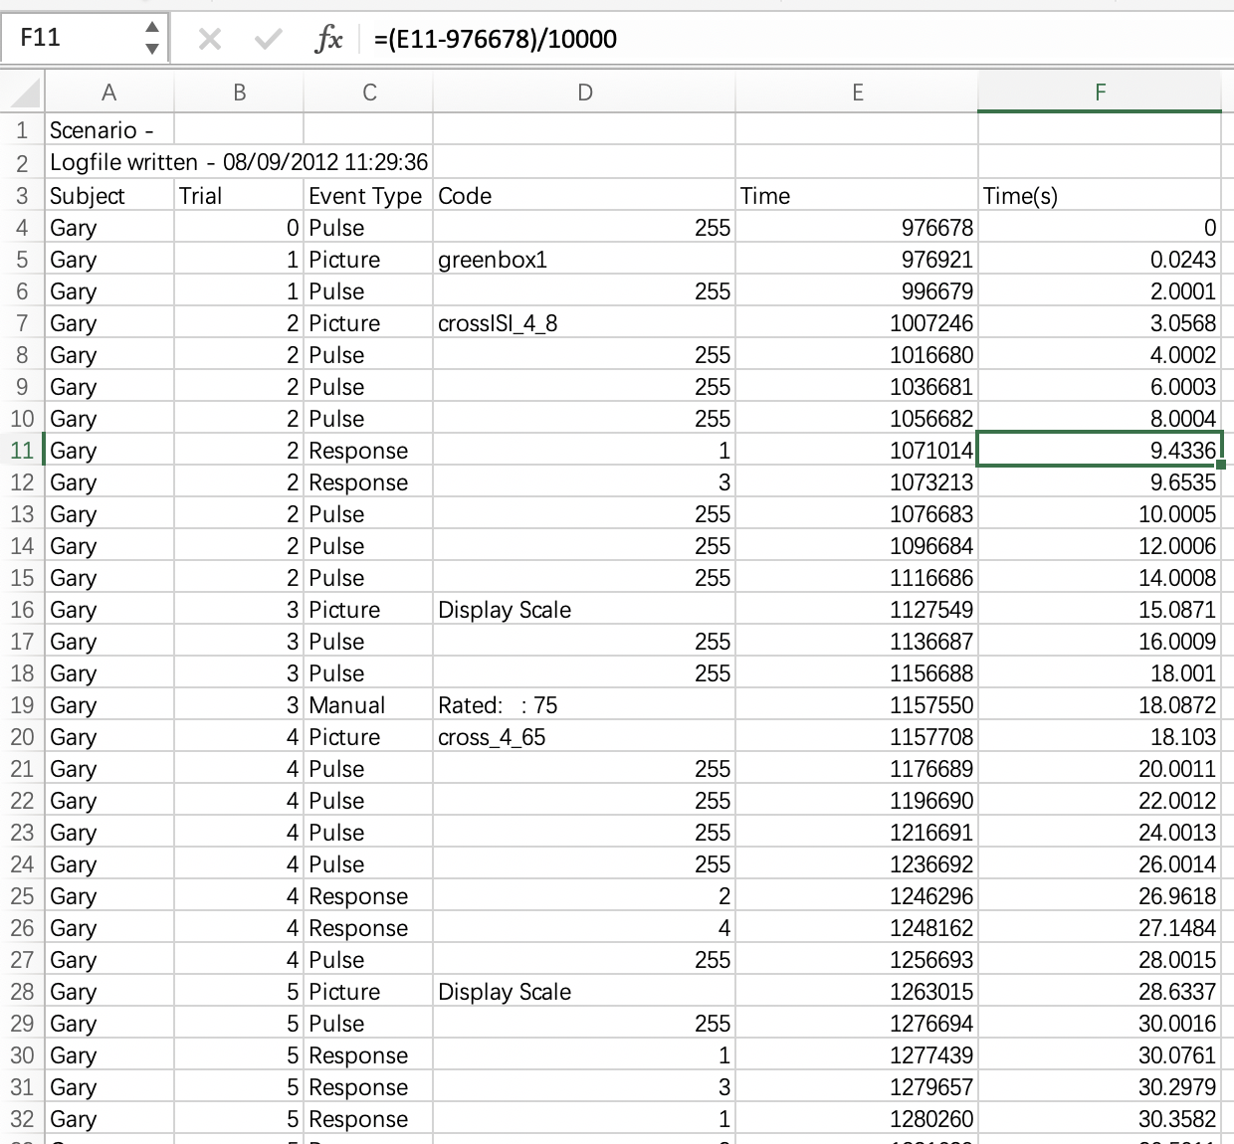
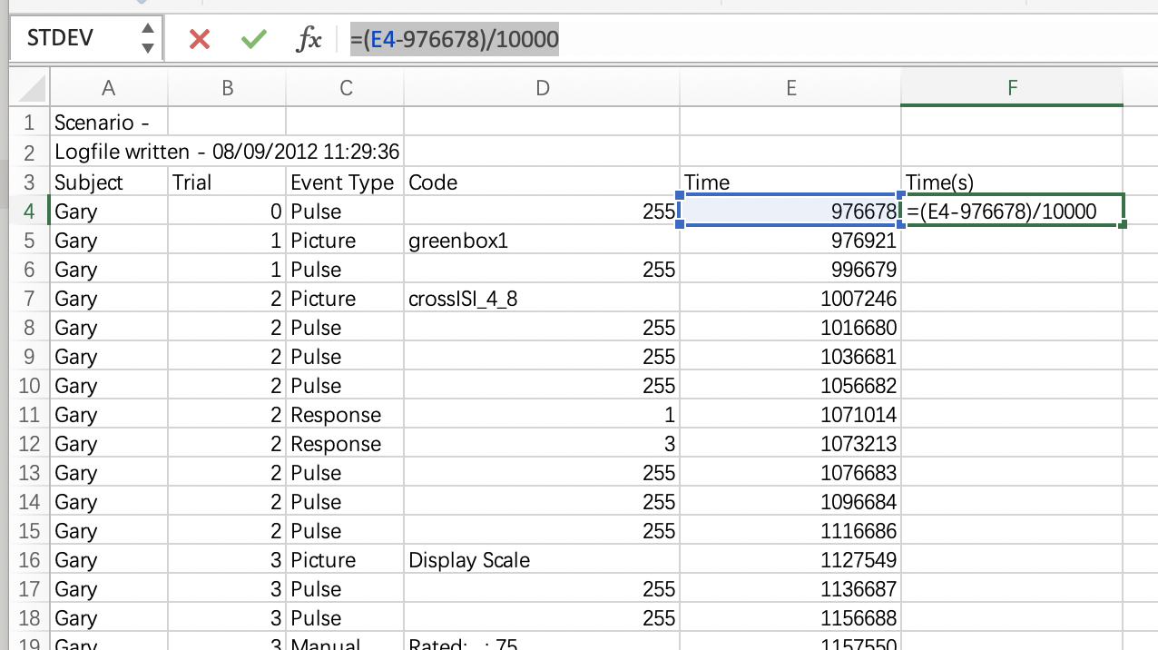
excel软件实现a009.log数据读取(so easy！)
1.把a009.log文件用excel软件打开
2.计算相对时刻，并将时间单位转化成秒
（1）在F列插入新建一列，F4格内键入 =(E4-976678)/10000 ，按回车键
（2）将鼠标放在F4格右下角，出现黑色+时双击，自动填充整列

Slide 4
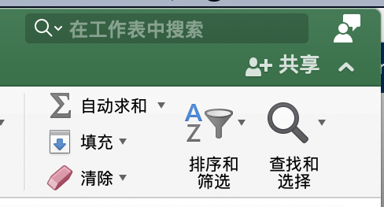
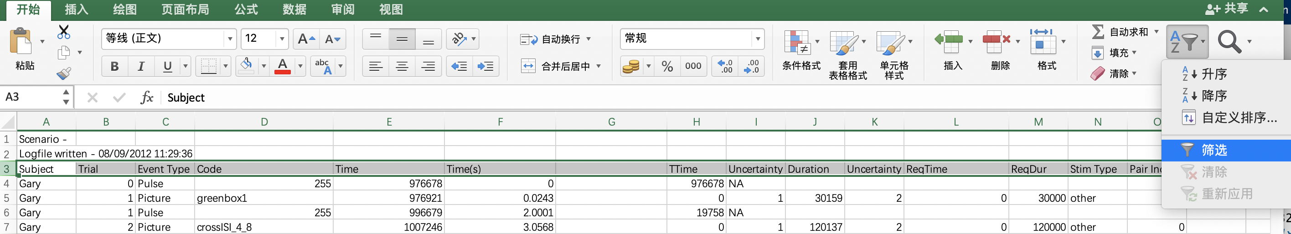
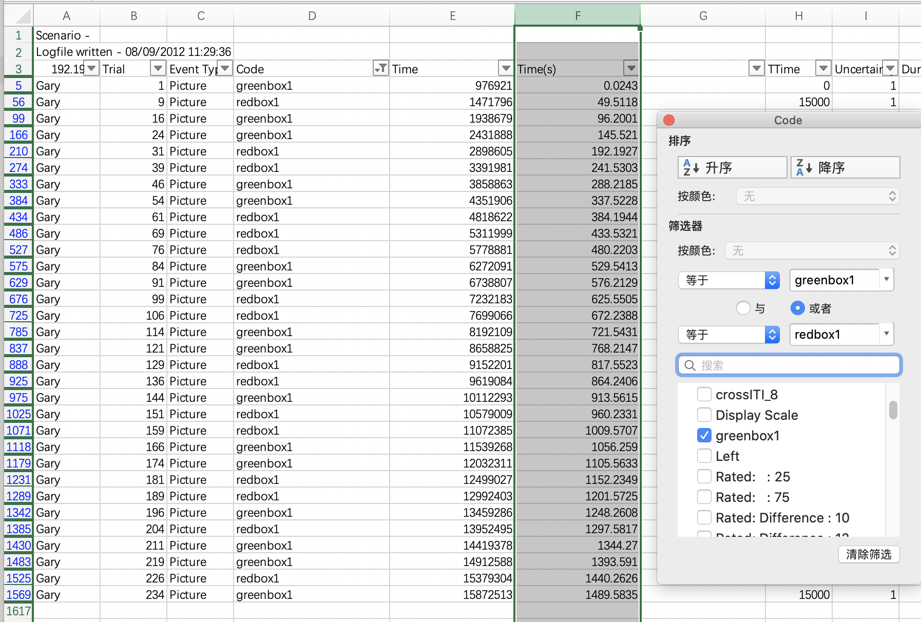
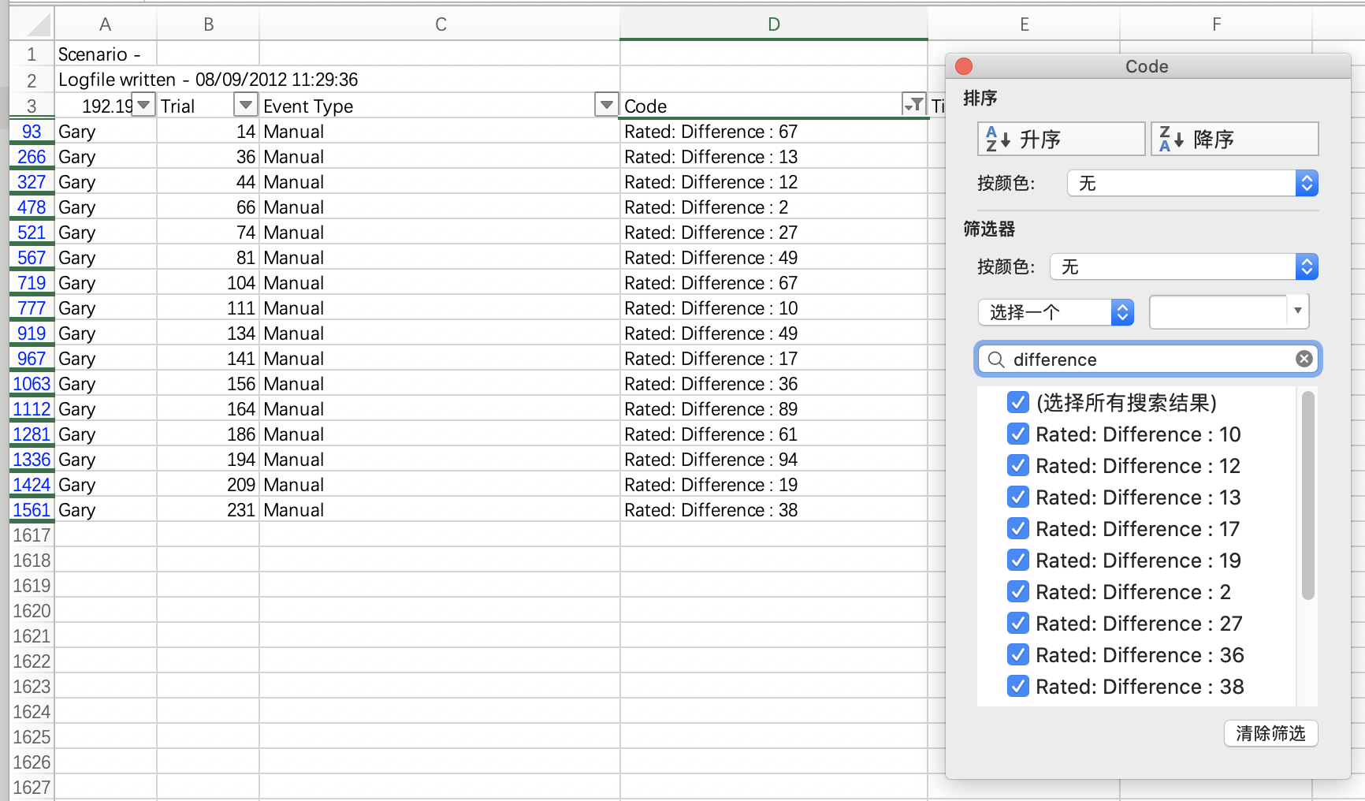
3.利用“筛选”功能，获取所需的时间点
（1）选中名称所在行，点击软件右上角“排序和筛选”，点击“筛选”
(2)redbox1 or greenbox1、crossISI_4_8、crossITI_8以及Display Scale的时刻都可以通过设置条件或者直接点选获取
（3）数字评分可以通过搜索关键词获取
（4）Rating反应时间（Display Scale之后的第一个Response和Display Scale的时间差）比较复杂，我还不会

